Slide 1
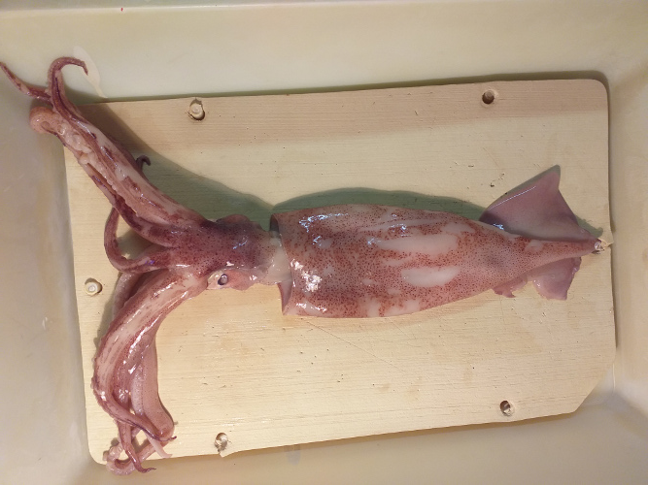
Placer le calmar face ventrale
Ouvrir le manteau côté dorsal

Slide 2
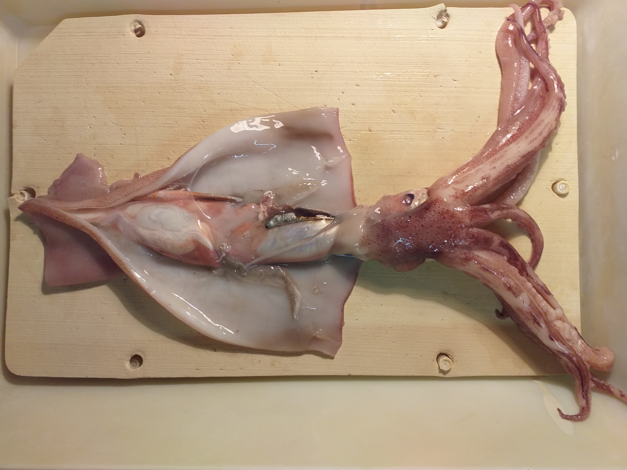
Retirer les organes en détachant des adhérences
Eviter de percer la poche à encre

Slide 3
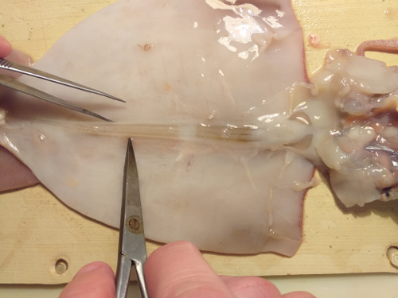
Le long de la plume, on observe les deux neurones

Slide 4
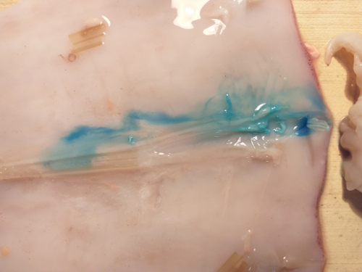
Dégager les corps cellulaire en retirant la partie haute de l’appareil digestif ( œsophage)
J’ai couper la tête
A l’aid u bleu de méthylène on observe mieux les deux neurones. Ils sont recouverts d’adhérence.
En retirant la plume, il est possible de dégager facilmenet ne partant du bas et en remontant jusqu’au corps cellulaire l’axone

Slide 5
